Slide 1
MATEMATIKA NA ŠKOLSKOM IGRALIŠTU

Slide 2
ZADATAK
IZMJERI VISINU NEKOG OBJEKTA KORISTEĆI RAVNO ZRCALO, METAR I ŠTAP.
KORISTI SVOJE ZNANJE O SLIČNOSTI TROKUTA I ZAKONA ODBIJANJA SVJETLOSTI U RAVNOM ZRCALU.

Slide 3
POUČAK O SLIČNOSTI TROKUTA
Kako ovo izmjeriti???
Dva su trokuta slična ako su im duljine susjednih odgovarajućih stranica proporcionalne i veličine kutova između njih jednake.

Slide 4
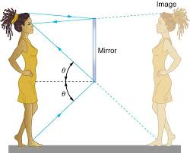
ZAKON ODBIJANJA U RAVNOM ZRCALU
Kut upadne zrake jednak
je kutu reflektirane zrake.

Slide 5
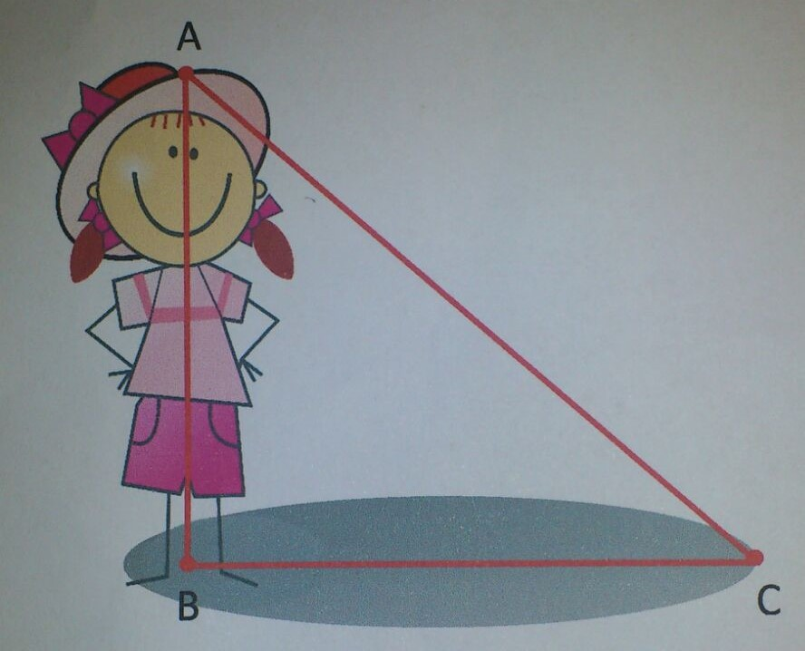
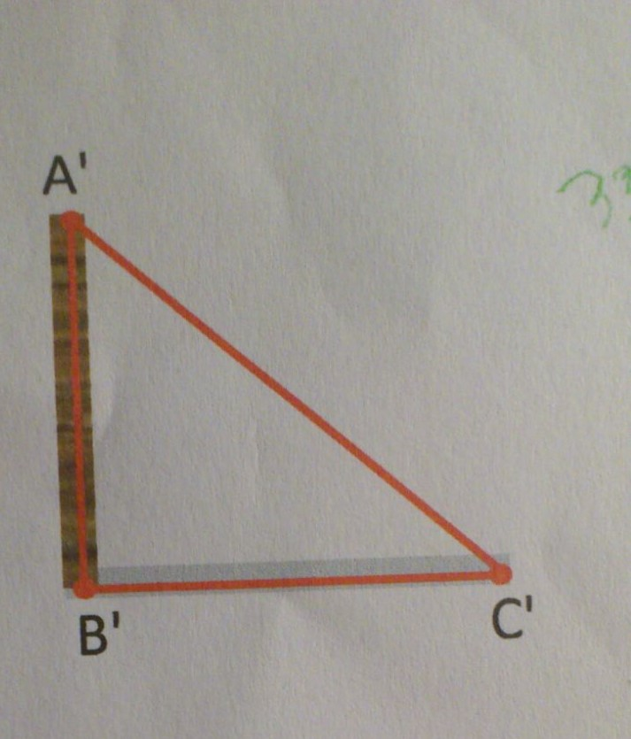
VISINA UČENIKA
$$\frac{| AB| }{| A´B´| }=\frac{| BC| }{| B´C´| }$$
|AB|=$\frac{400 cm}{236 cm}$ *102.5=173.7 cm

Slide 6
POSTUPAK MJERENJA VISINA:
1. postaviti ogledalo
2. šetati dok ne ugledaš sliku predmeta (vrh stupa ili branke) u zrcalu
3. izmjeriti udaljenost zrcala i predmeta
4. izmjeriti udaljenosti zrcala i promatrača
5. zapisati podatke i izračunati traženu vrijednost

Slide 7
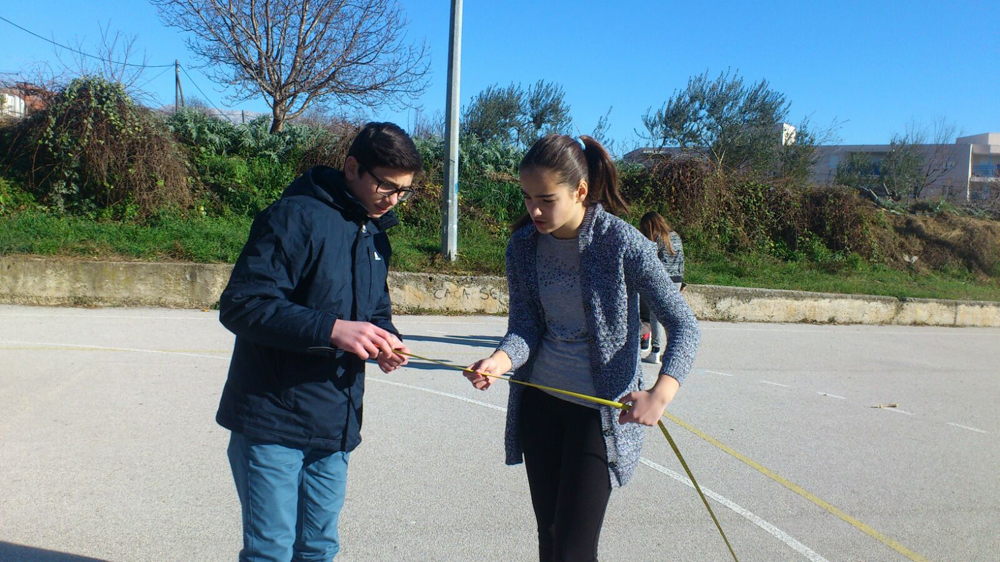
VISINA RASVJETNOG STUPA NA ŠKOLSKOM IGRALIŠTU
$$\frac{| AB| }{| CD| }=\frac{| BZ| }{| ZC| }$$
|AB|=$\frac{663 cm}{220 cm}$ *167 cm = 501,28 cm

Slide 8
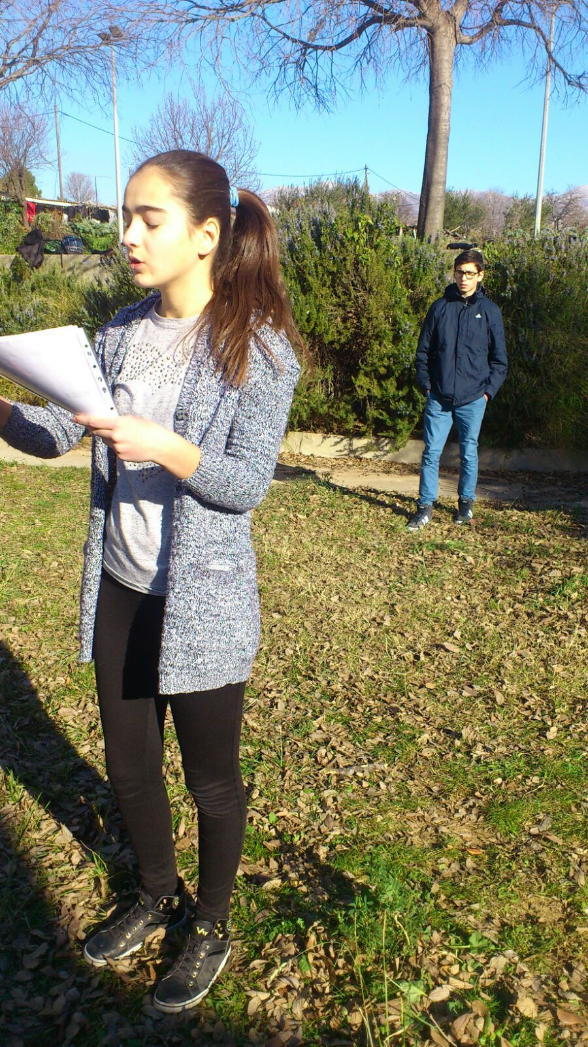
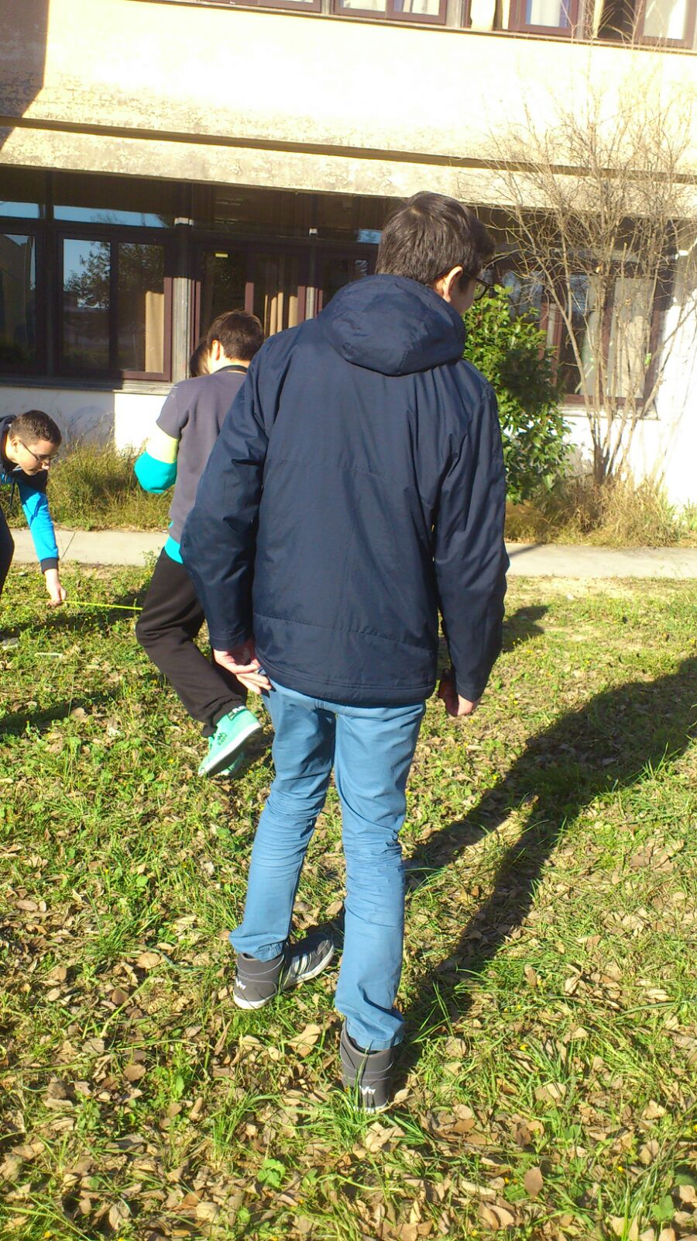
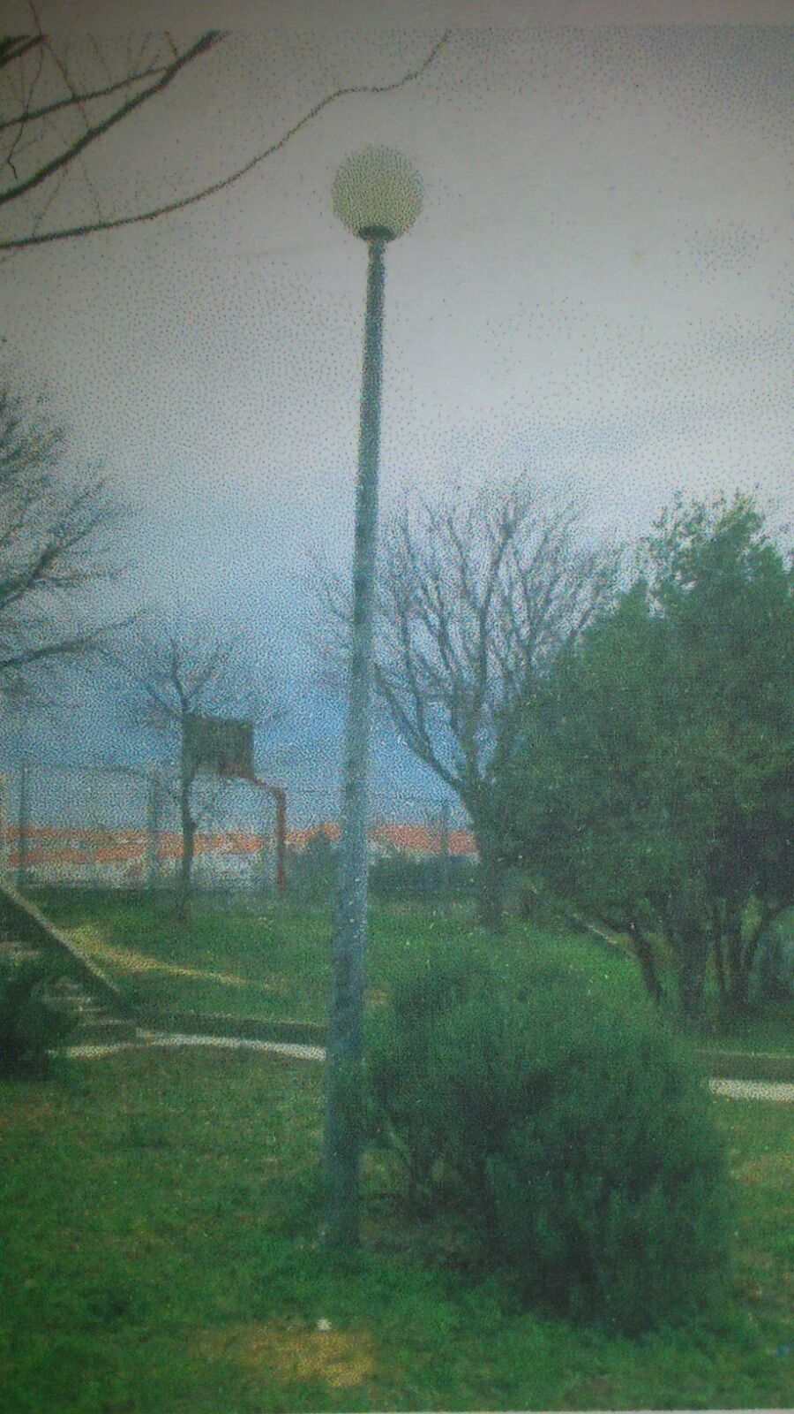
VISINA RASVJETNOG STUPA NA ZELENOJ POVRŠINI
$\frac{| AB| }{| CD| }=\frac{| BZ| }{| ZC| }$
|AB|=$\frac{558 cm}{250 cm}$ *169 cm =377,21 cm

Slide 9
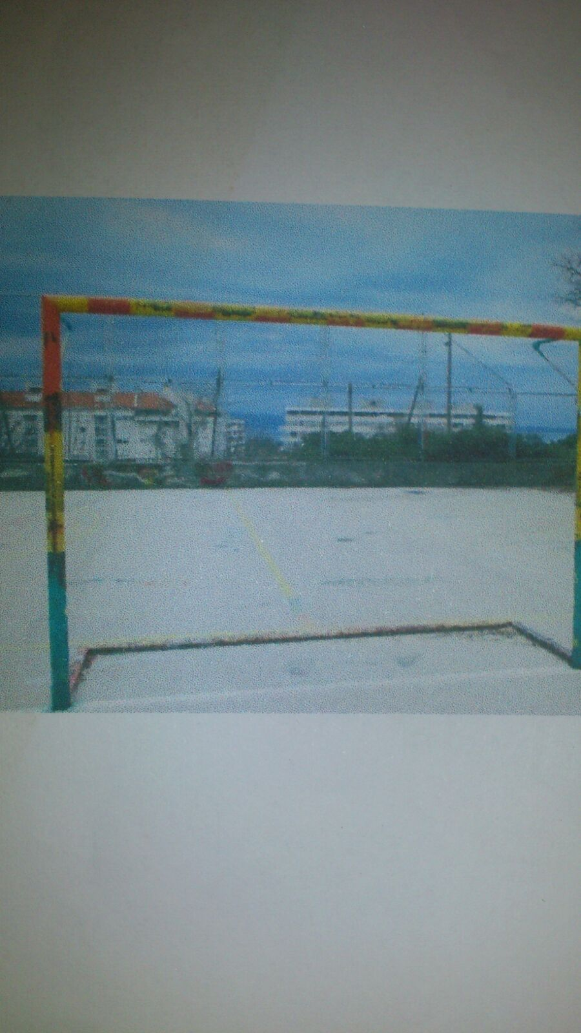
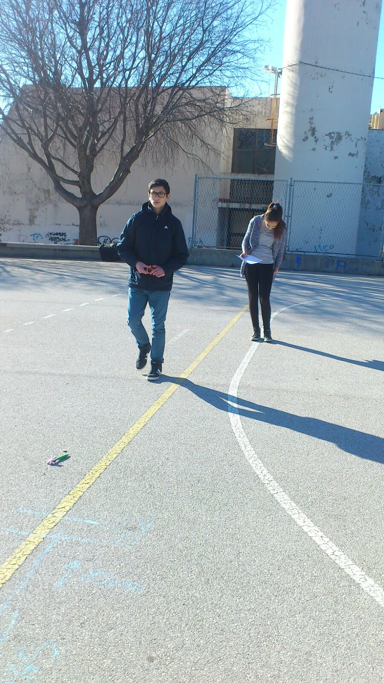
VISINA BRANKE NA IGRALIŠTU
$\frac{| AB| }{| CD| }=\frac{| BZ| }{| ZC| }$
|AB|=$\frac{280 cm}{194 cm}$ *177 cm =255,46 cm

Slide 10
GRUPA φ
Ana Baričević
Leticia Beronja
Bruno Strunje

